Slide 1




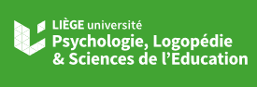

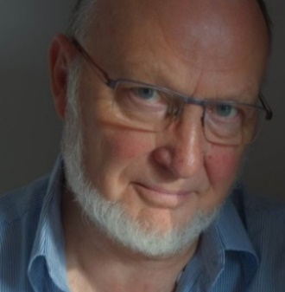
EA 3412
Méta-Cognition et Méta-Décision
de témoins dans l’application de la RCP
Dieudonné LECLERCQ
d.leclercq@uliege.be
http://orbi.uliege.be

Slide 2
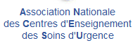

Mon exposé d’il y a quelques mois à Nantes : https://rencontres-ancesu.fr/colloque-2017-nantes/
Les rouages des décisions
en urgence
Influence des facteurs humains
dans la prise de décision
Dieudonné LECLERCQ
D. Leclercq@uliege.be
http://orbi.uliege.be

Slide 3
Résumé
Quels sont les mécanismes mentaux qui freinent ou favorisent, chez les témoins non spécialistes, la décision d'OSER porter secours (pratiquer la RCP) à une victime en Arrêt cardiaque extra hospitalier ?
La théorie sur le sujet est décrite, non pas dans les modèles anglophones classiques d'Ajzen, Fishbein, Triandis, Bandura, etc. (Leclercq, 1995), mais selon deux modèles francophones plus récents : le modèle de la dynamique motivationnelle (Viau, 2006) et le modèle ASCID (Leclerrcq, 2010).
Sur cette base théorique des questionnaires ont été construits et une vingtaine de jeunes adultes y ont répondu.
Les hypothèses de liens entre les facteurs des modèles et l'INTENTION de porter secours ont été confortés.
Ces résultats permettent de détecter chez chacun sa pré-décision (avant l'éventuelle a confrontation avec un cas) réel et les facteurs responsables de ces liens chez cette personne. Ce qui donne la possibilité de concevoir des formations individualisées sur mesure.

Slide 4
Macro-Décision
micro décisions
PRE Action
PER Action
POST Action
d
OSER
1
d
Affectif
Sous-tâches
rouages
et leur ordre
2
Savoir-faire
Debriefing
3
d
Cognitif
Déclaratif
procédural
4
d
Image de soi
5
d
= Métacognitif
Décision
Intention = pré-décision

Slide 5
Plan de l’exposé
1. La métacognition - Théorie
Auto-jugement
Degrés de certitude
2. La métacognition données expérimentales
3. La métadécision en urgence
4. La métadécision en urgence : données expérimentales

Slide 6
Définition de MétaCognition (MC)
Leclercq, 2017 (inspiré de Leclercq & Poumay, 2018)
A
3 moments
Ex : passer
un examen
écrit
3 opérations
Réponses
autojugement
autodiagnostic
autorégulation
autojugement
autodiagnostic
autorégulation
autojugement
autodiagnostic
autorégulation
Certitudes
2 objets : Produit (réponse) & Processus
Feedback & débat sur les
Réponses Correctes
2 situations : apprentissage & évaluation

Slide 7
Plan de l’exposé
1. La métacognition - Théorie
2. La métacognition données expérimentales
3. La métaDécision en urgence
4. La métadécision en urgence : données expérimentales

Slide 8
B & D
Les 5 Q « Embolie »
115 réponses

Slide 9
Plan de l’exposé
1. La métacognition - Théorie
2. La métacognition données expérimentales
3. La métaDécision en urgence
4. La métadécision en urgence : données expérimentales

Slide 10
Macro Décision
PRE Action
PER Action
POST Action
OSER
L’enjeu =OSER
car
taux d’abstention élevé
Principe 1 :

Slide 11
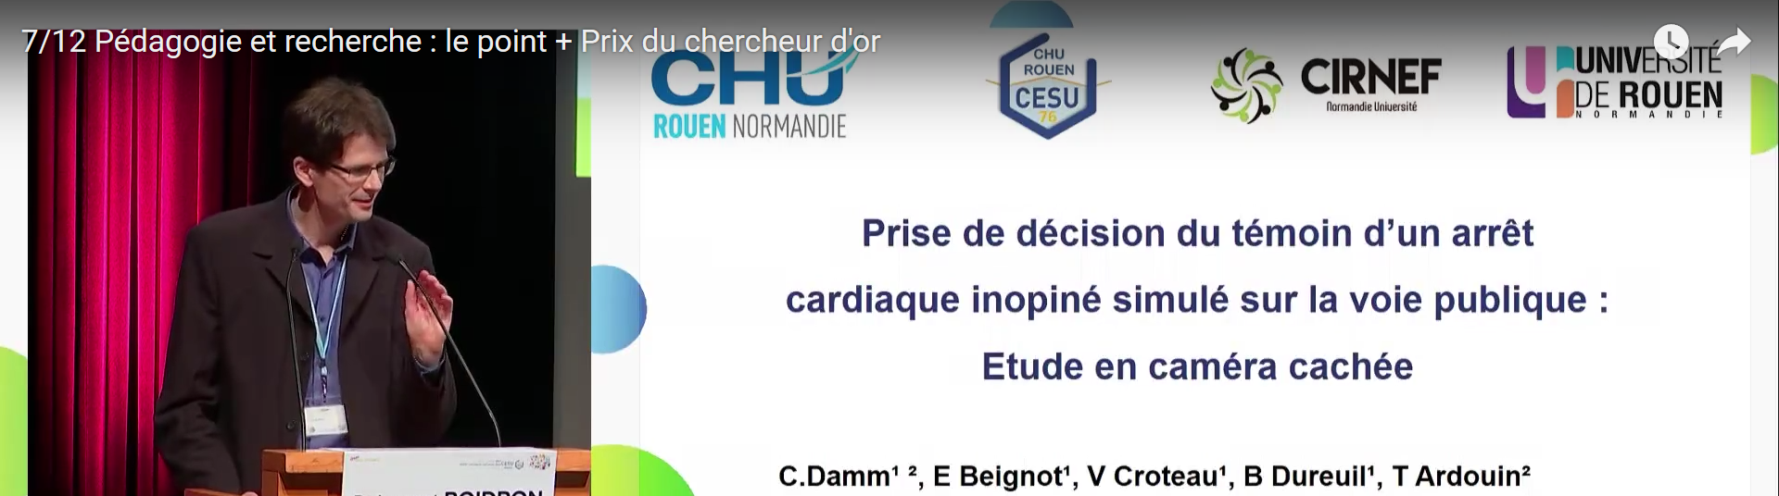
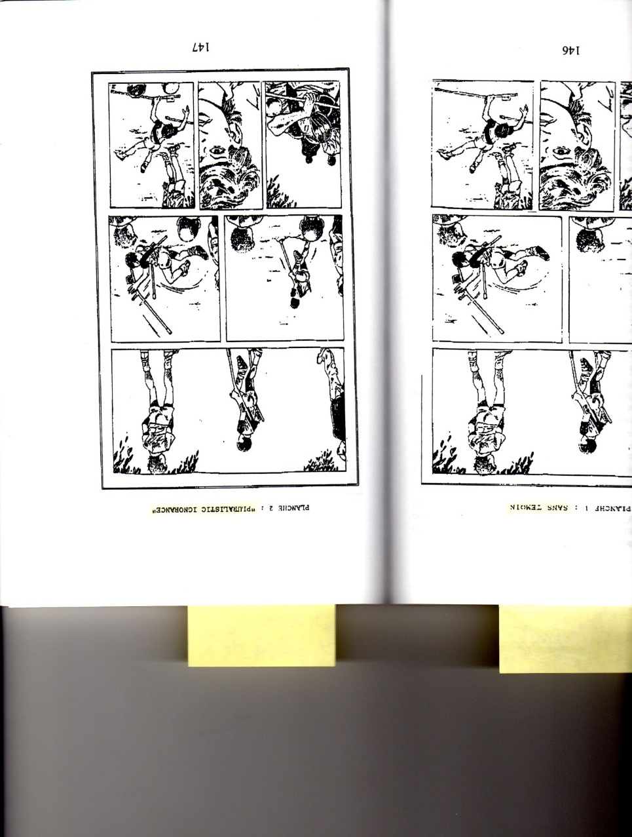
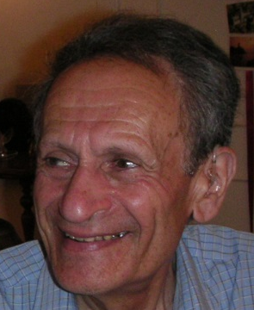
Méthode : caméra cachée
2017
Violence,
indifférence
ou
altruisme ?
Marcel FRYDMAN
2005
Caméra cachée
Sur 169 enfants

Slide 12
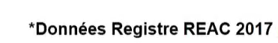
% d’Intervention par témoins d’un ACR = la Macro-Décision
53%
2017
58%
(11/19)
adultes
Violence,
indifférence
ou
altruisme ?
Marcel FRYDMAN
2005
Aide indirecte 9%
Aide directe 13%
Caméra cachée
Sur 169 enfants

Slide 13
Méta Macro Décision
Macro Décision
PER
Action
POST
Action
PRE
La Macro Décision
(OSER)
résulte de
la motivation
OSER
Leviers
Forces
positives
F+
Debriefing
Freins
Forces
Négatives
F-
de Forces +
et-

Slide 14

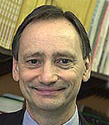

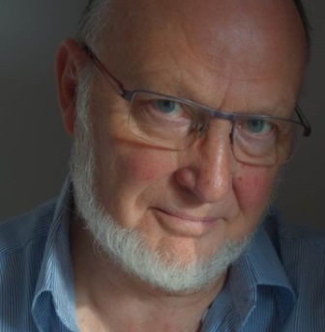

Méta Macro Décision PRE
Perceptions de
PER
Action
POST
Action
Quelles composantes SUBJECTIVES
de la Motivation à s’engager
et à persévérer ?
Valeur
OSER
F+
contrôle
F-
Debriefing
Rolland VIAU
2006
compétence
Facteurs
ASCID
à s’abstenir
ou fuir
(Résistances)
(freins)

Slide 15
Méta Macro Décision PRE
Perceptions de
PER
Action
POST
Action
Quelles composantes SUBJECTIVES
de la Motivation à s’engager
et à persévérer ?
Valeur
OSER
F+
contrôle
Théorie des décisions
F-
Debriefing
Rolland VIAU
2006
compétence
Motivation à
s’abstenir
ou fuir
(Résistances)
(freins)

Slide 16
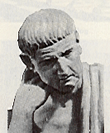

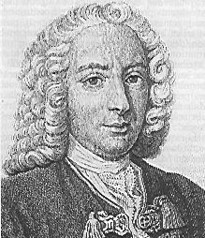
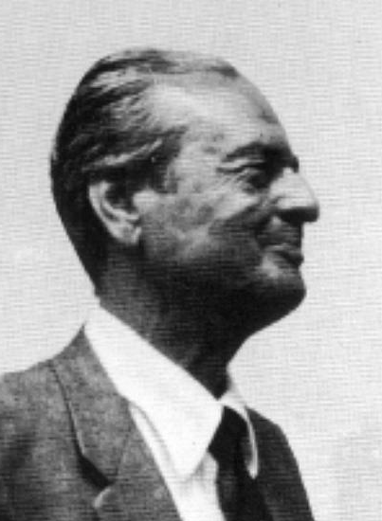
Histoire de la Théorie des décisions
Aristote
Macédoine
350 ACN
Blaise Pascal
Paris
1662
Daniel Bernouilli
St Pétersbourg - Bâle
1753
Bruno De Finetti
Rome
1965
Ethique à Nicomaque : L’homme doit
se contenter du
meilleur
possible.
Règle des
partis =
Gain monétaire
(valeurs)
*
probabilité
Espérance
math =
Utilités
subjectives
*
probabilités
Espérances
math =
Utilités
*
probabilités
subjectives

Slide 17
Méta Macro Décision
Théorie des décisions
Utilités (valeurs perso)
x
Probabilités (subjectives)
U
p
Théorie des décisions :
Up
-n actions possibles
Utilités probabilisées
Conséquences
⁺U₁p₁
-chaque action a des
Conséquences – et +
La victime revient à la vie
⁺ U₂p₂
Améliore l’Image de soi du témoin
⁻ U₃p₃
Entraîner un sur-accident
Action 1 = intervenir (RCP)
⁻ U₄p₄
Mourir soi-même par excès d’effort
⁻ U₅p₅
Aggraver la situation
⁻ U₆p₆
Etre poursuivi en justice pour blessure invol.
⁺ U₇p₇
Gain de temps
Action 2 = s’abstenir ou fuir
⁺ U₈p8
Etre poursuivi en justice pour non assistance

Slide 18
Plan de l’exposé
1. La métacognition - Théorie
2. La métacognition données expérimentales
3. La métadécision en urgence
4. La métadécision en urgence : données expérimentales
4a. Les instruments
4b. Les résultats

Slide 19
Méta Macro Décision PRE
PER
Action
POST
Action
Evaluation par questionnaire
des conséquences : leurs
U
Valeur
perso
OSER
F+
contrôle
F-
Debriefing
compétence

Slide 20
et qu’ elle meurt
dans mes bras

Slide 21
Questionnaire 1 (fore appliquée)

Slide 22


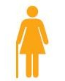



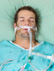

Méta Macro Décision
Questionnaire 1 (forme imagée)
U

Slide 23
INTENTION---→

Slide 24


Méta Macro Décision
Exemple de données (5 personnes
en colonnes)
U (valeurs perso)
Intention P = Probabilité que je pratiquerais la RCP 90 15 100 80 80
Valeur
perso

Slide 25
Méta Macro Décision PRE
PER
Action
POST
Action
Evaluation par questionnaire
des conséquences : leurs
p
Valeur
perso
OSER
F+
contrôle
F-
Debriefing
compétence

Slide 26
Méta Macro Décision
p
Probabilité que je pratiquerais la RCP 90 15 100 80 80 15 80
Contrôle

Slide 27

Méta Macro Décision
perceptions de
PER
Action
POST
Action
PRE Action
Evaluation par TEST des savoirs
(Connaissances) et Savoir-Faire
Valeur
OSER
contrôle
Mesure
des
Connaissances
Compé-
tence
description
auto
jugement
Degrés de
certitude
diagnostic
régulation

Slide 28

Méta Macro Décision PRE
En cas d’ ARC, quelles actions mener ?
Auto-Description
Auto-Jugement de la réponse
(pas du processus)
Auto-Diagnostic
Auto-Régulation

Slide 29
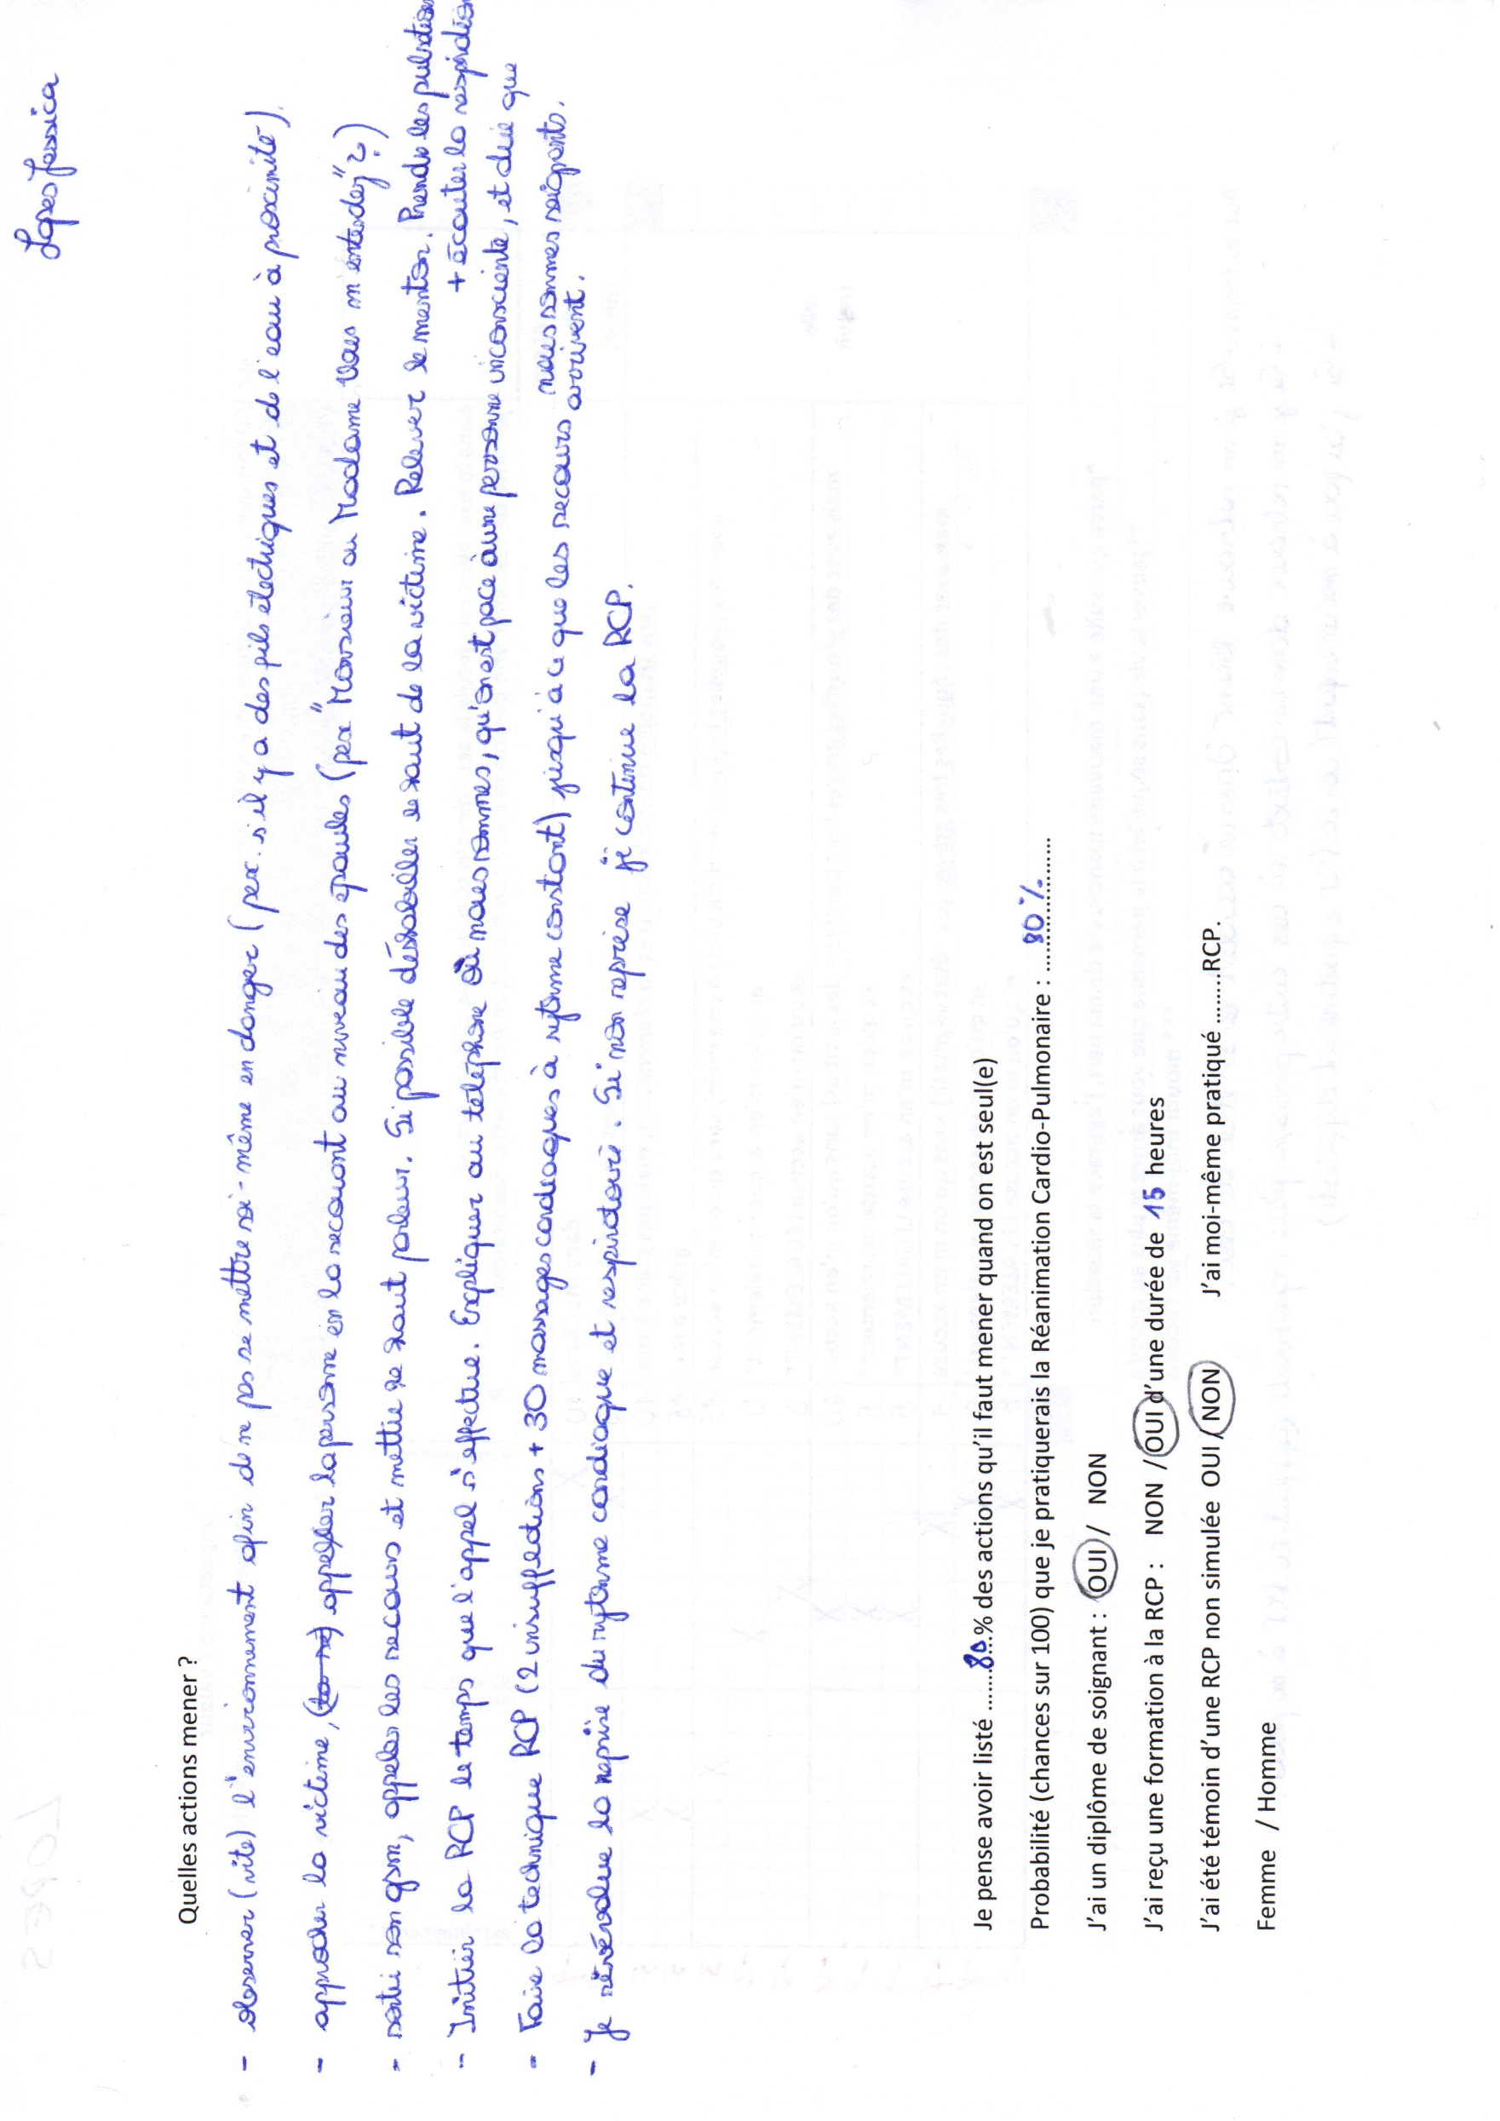
En cas d’ ARC, quelles actions mener ?
Auto-Description
Auto-Jugement de la réponse
(pas du processus)
Auto-Diagnostic
Auto-Régulation

Slide 30
PRE Action
perceptions de
PER
Action
POST
Action
Réalisme dans l’ Auto-Evaluation
( Jugement) par certitudes
=correspondance entre
le % Réponses Correctes
Valeur
OSER
contrôle
Normes
Savoirs &
Savoir Faire
Officiels
Niveau satisfaisant ?
Mesure
des
Connaissances
Compé-
tence
Réalisme
Degrés de
certitude
et le Degré de certitude

Slide 31
PRE Action
perceptions de
PER
Action
POST
Action
Normes
Valeurs morales et
Légales
officielles
OK ?
U
OSER
Valeur
perso
Niveau
satisfaisant ?
Normes
Statistiques officielles
p
OK ?
contrôle
C
Normes
Savoirs & SF
officiels
OK ?
Compé-
tence
Savoirs et SF
Perso réels

Slide 32
Plan de l’exposé
1. La métacognition - Théorie
2. La métacognition données expérimentales
3. La métadécision en urgence
4. La métadécision en urgence : données expérimentales
4a. Les instruments
4b. Les résultats

Slide 33
Résultats au questionnaire et au test
De 22 étudiants (18 F, 2 M) dont
17 ont un diplôme de soignant (infirmière ou diététicienne)
7 ont déjà assisté à une RCP (vraie – non simulée)
0 ont pratiqué une RCP.
4 n’ont reçu AUCUNE formation à la RCP.
18 ont reçu une formation RCP entre 8 et 36 heures.

Slide 34
Résultats au questionnaire et au test
De 22 étudiants (18 F, 2 M) dont
17 ont un diplôme de soignant (infirmière ou diététicienne)
7 ont déjà assisté à une RCP (vraie – non simulée)
0 ont pratiqué une RCP.
4 n’ont reçu AUCUNE formation à la RCP.
18 ont reçu une formation RCP (8 - 36 h)
En moyenne :
66
Je pense avoir énuméré……..%
des actions à mener.
Probabilité que je mènerais
une RCP :
48%.
en moyenne
Distribution ---→

Slide 35
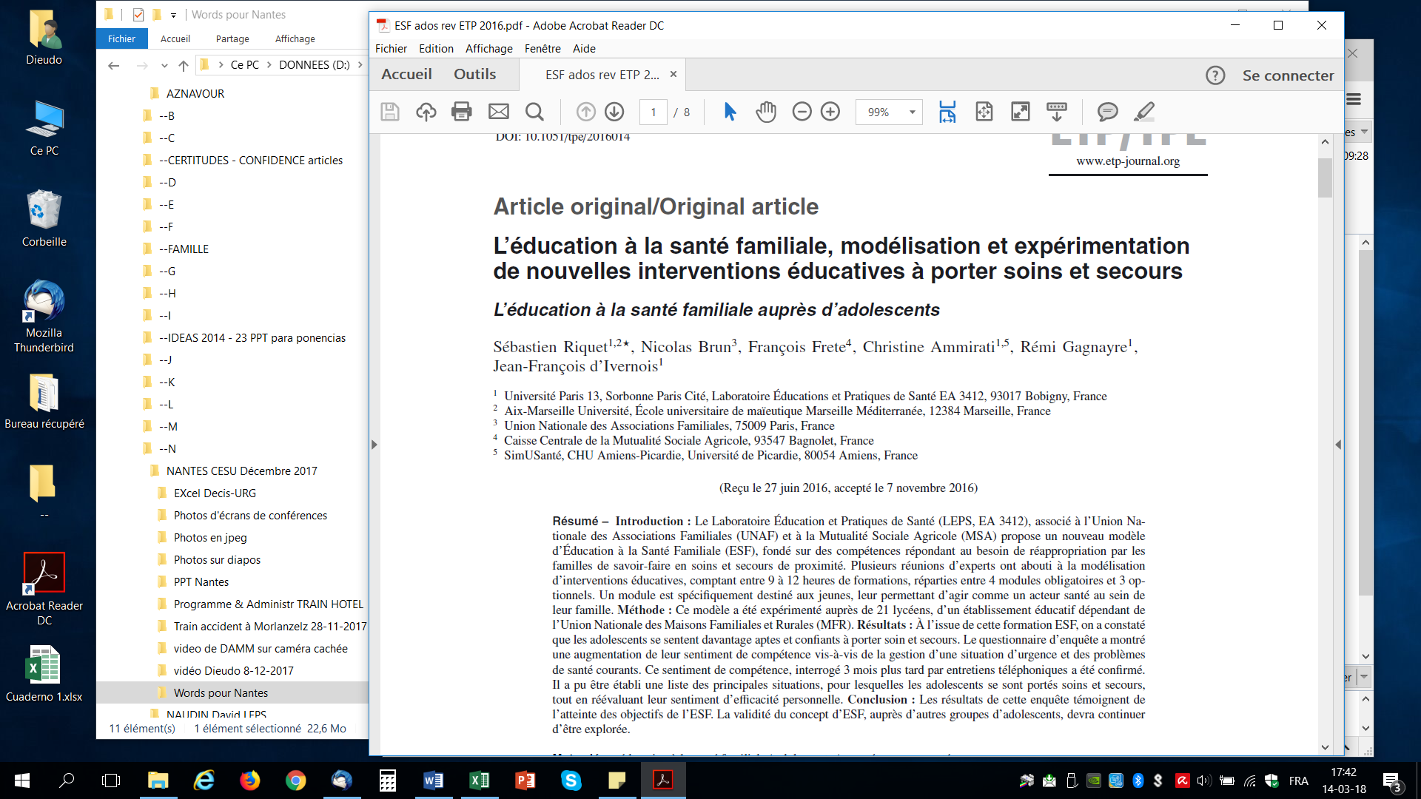
2016
Jugements métacognitifs PRE
Leclercq, 2018
Questionnaire
D-urgence n= 22
Je me sens capable de…
n = 21
66%
je pense avoir listé ………..%
des actions à mener
…commencer un massage cardiaque >70%
probabilité (% de ch)que
je pratiquerais la RCP
48%
Mesure objective des connaissances : Quelles actions mener ?
Quel poids donner à chaque savoir ?

Slide 36
Actions mentionnées par les 22 sujets
Poids relatifs

Slide 37
Uxp
Corrélations avec probabilité de Décision
P
U
-0,02
0,07
Sur 11 corrélations avec D,
Pour 9, r (Up & D) > r (U & D)
Pour 10, r (Up & D) > r (p & D)
-0,02
-0,04
+
0,08
0,07
0,24
0,28
-
-0,10
0,52
-0,22
0,55
probabilité
que je pratiquerais
la RCP
-0,19
0,57
D
-
-0,08
0,22
-0,37
0,45
La prédictivité des Up –
est beaucoup plus élevée
que celle des Up +
-0,19
0,40
-
-0,18
0,23
-0,50
0,21
-0,21
0,37
Et les autres prédicteurs ?

Slide 38
Méta Macro Décision PRE
Retour à l’hypothèse
Perceptions de
PER
Action
POST
Action
Quelles composantes SUBJECTIVES
de la Motivation à s’engager
et à persévérer ?
Valeur
OSER
Il faut aussi
s’occuper des freins !!!!
F+
contrôle
F-
Debriefing
Rolland VIAU
2006
compétence
Motivation à
s’abstenir
ou fuir
(Résistances)
(freins)
La prédictivité des Up –
est beaucoup plus élevée
que celle des Up +

Slide 39
C
A
I
UxP
P
U
Quelles
actions
mener ?
Degrés de certitude
C
0,21
je pense avoir listé …%
des actions à mener
-0,02
0,07
-0,02
-0,04
0,46
0,45
S
C
Avoir
été témoin
d’une RCP réelle
0,51
D(à froid)
probabilité
que je pratiquerais
la RCP
0,17
Témoin
Masculin
?
0,32
0,11
Heures de
formation
Diplôme
de soignant
C
S

Slide 40
C
A
C
Quelles actions
mener ?
je pense avoir
listé …%
des actions
à mener
UxP
U
I
P
0,21
-0,02
0,07
Score
simple
Score
pondéré
0,22
-0,02
-0,04
0,46
0,45
0,08
0,07
0,53
0,24
0,28
C
S
-0,10
0,52
Avoir
été témoin
d’une RCP
réelle
-0,22
0,55
D
-0,19
0,57
probabilité
que je pratiquerais
la RCP
0,51
-0,08
0,22
0,17
-0,37
0,45
Témoin
Masculin
0,32
-0,19
0,40
0,11
?
Diplôme
de soignant
C
-0,18
0,23
S
-0,50
0,21
Heures de
formation
-0,21
0,37

Slide 41
Conclusions (provisioires) :
La théorie nourrit l’intuition….
et parfois la sauve quand celle-ci nous trompe ou quand elle est muette.
L’intuition (source d’ hypothèses) nourrit la théorie.
Des modèles opérationnels permettent d’inspirer la construction d’instruments de mesure.
Les valeurs (numériques) des observations qui précèdent sont conditionnées par
-la qualité des modèles, des Questions, des mesures ( à améliorer)
-la nature (et la taille) des échantillons de sujets
De telles études suggèrent des actions à mener et de nouvelles hypothèses.
Jusqu’où ?
La seule façon de le savoir est de continuer à avancer….
Ensemble ?

Slide 42
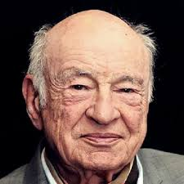
« Ce que j’appelle la pensée complexe,
c’est celle qui surmonte la confusion, l’embarras
et la difficulté de penser
à l’aide d’opérateurs
et à l’aide d’une pensée organisatrice :
séparatrice et reliante. »
Edgar Morin (2014)
Enseigner à vivre : manifeste pour changer l’éducation.
Arles : Actes Sud

